Slide 1
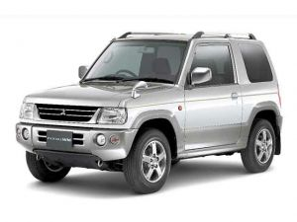
三菱
「パジェロミニ」
フルモデルチェンジ2018年発売

Slide 2
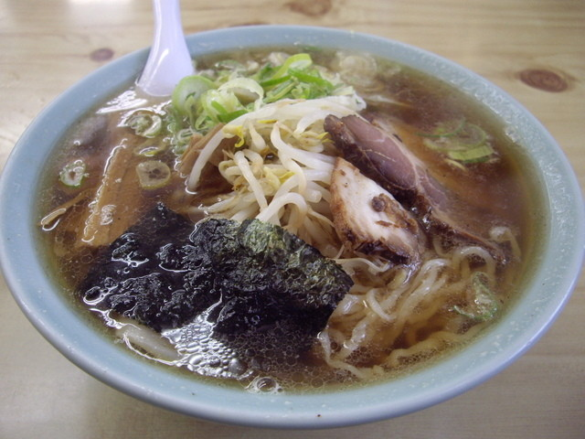
「小田原系ラーメン」
その特徴や名店は？

Slide 3
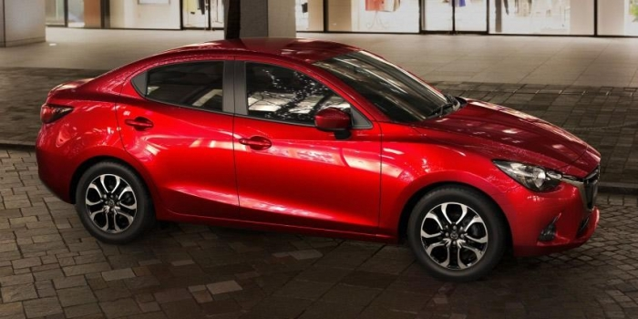
マツダ 新型
「デミオセダン」
2017年9月
日本発売！

Slide 4
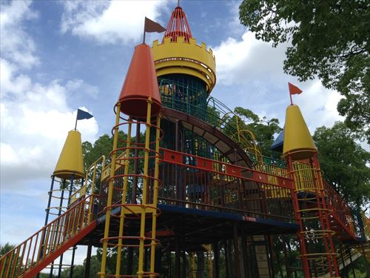
小田原
「わんぱくらんど」
ってどんな公園？
駐車場や混雑は？
過去の事故とは？

Slide 5
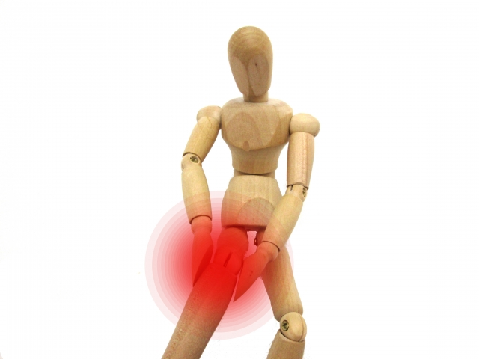
人工膝関節全置換術（TKA）
翌日の歩行は痛くない？
痛みが生じる原因は？

Slide 6
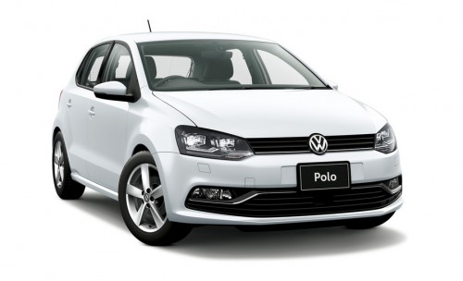
フォルクスワーゲン
「ポロ」
フルモデルチェンジ
発売日は！？

Slide 7
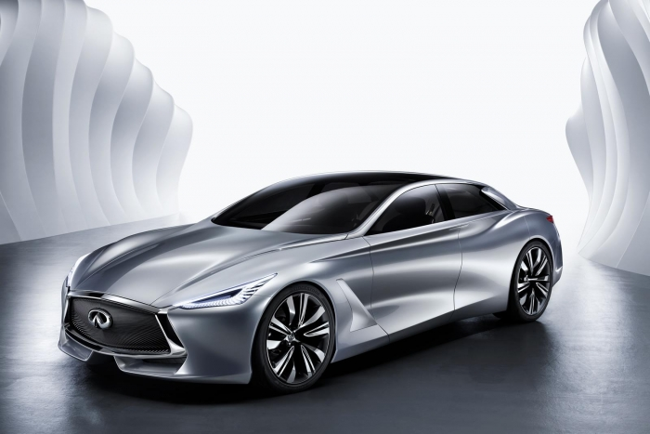
日産
「フーガ」
フルモデルチェンジ
2018年発売！

Slide 8
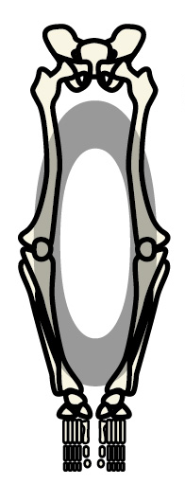
脛骨の構造上の問題
「内彎」や「内捻」
その概念とは？

Slide 9
